Slide 1


LỚP 6
Gv: Trần Thị Thu Thủy
Trường THCS Nguyễn Gia Thiều

Slide 2

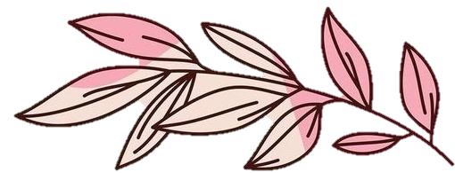





Chủ Đề 3:
NGHỆ THUẬT TIỀN SỬ THẾ GIỚI VÀ VIỆT NAM
Bài 3
Túi giấy đựng quà tặng
1. Khám phá các hình thức túi giấy

Slide 3
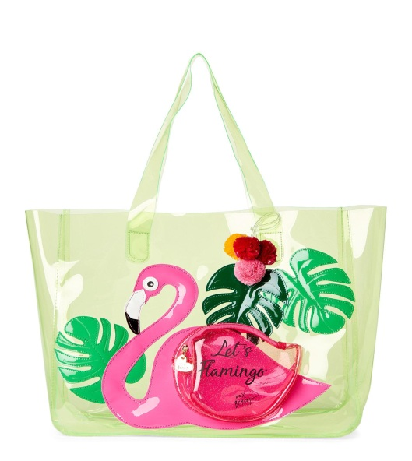
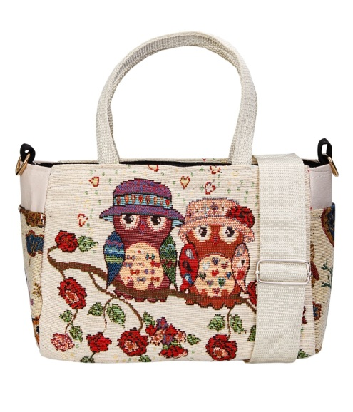

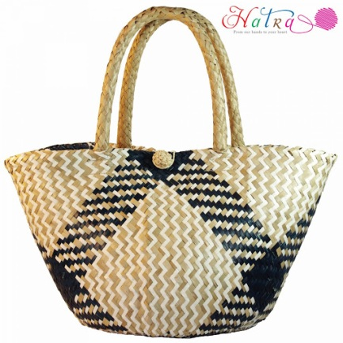

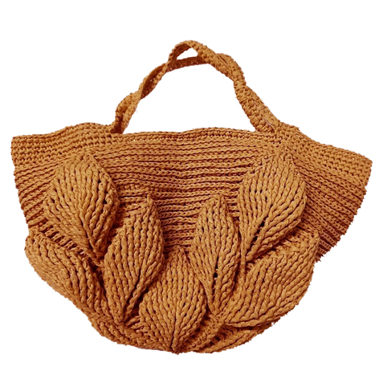
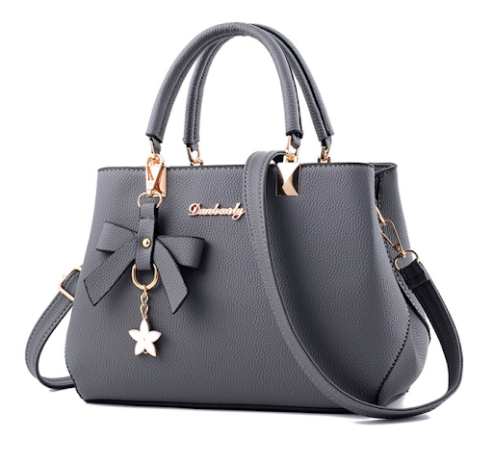
MỘT SỐ KIỂU DÁNG VÀ CHẤT LIỆU TÚI XÁCH
Thổ cẩm
Nhựa
Vải
Cói
Da
Giấy
Len

Slide 4
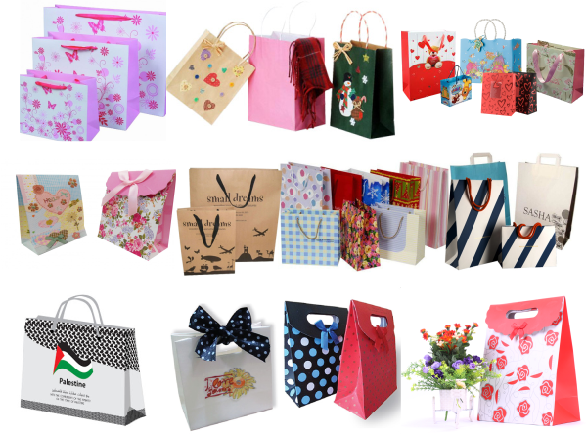

Slide 5
Chủ Đề 3:
NGHỆ THUẬT TIỀN SỬ THẾ GIỚI VÀ VIỆT NAM
Bài 3
Túi giấy đựng quà tặng
1. Khám phá các hình thức túi giấy
  - Công dụng của túi giấy
  - Các bộ phận của túi giấy
  - Kiểu dáng và hình trang trí trên túi giấy

Slide 6

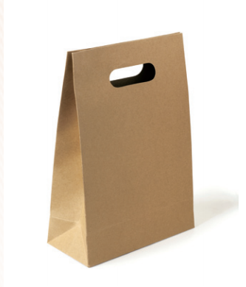
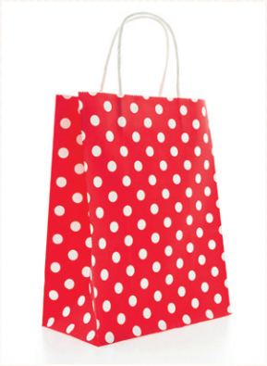
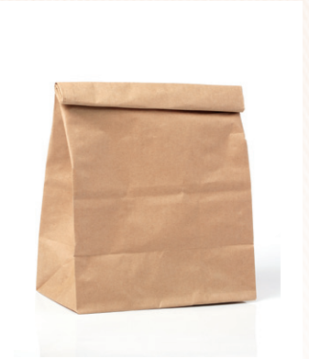
Một số mẫu túi giấy
  - Công dụng của túi giấy
  - Các bộ phận của túi giấy
  - Kiểu dáng và hình trang trí trên túi giấy

Slide 7
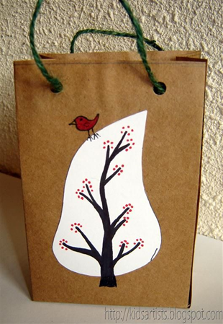


Công dụng của túi giấy?
Thân thiện với môi trường vì là chất thải không gây nguy hại khi hết hạn sử dụng.
Tặng quà
Đựng thực phẩm

Slide 8
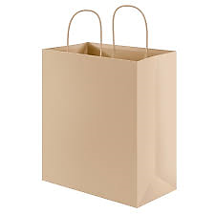
Các bộ phận của túi giấy?
Quai túi
Miệng túi
Thân túi
Đáy túi

Slide 9
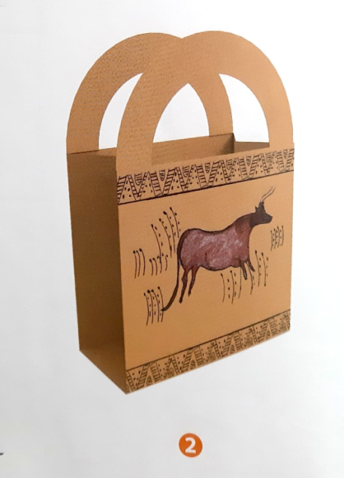
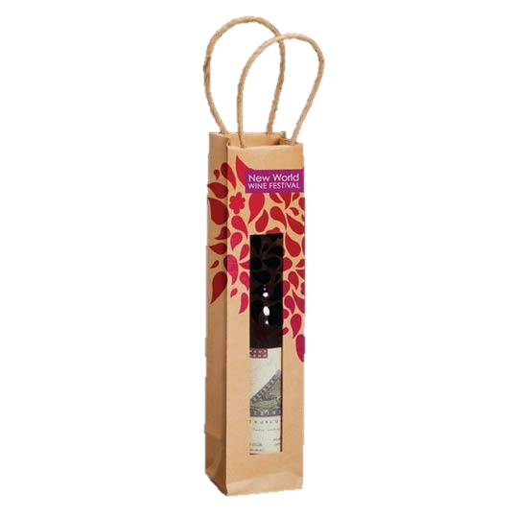
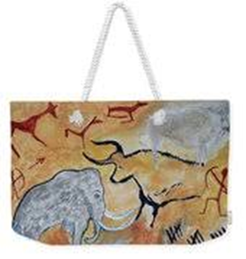
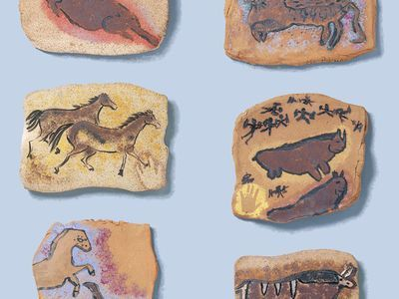
Kiểu dáng và một số hình thức trang trí?
1/Kiểu dáng túi có thiết kế quai tròn liền thân, hình chữ nhật | 2/Kiểu túi có hình chữ nhật, có thiết kế quai rời | 3/Dáng túi hình vuông, quai rời | 4/Túi gập ( không quai)

Slide 10
Chủ Đề 3:
NGHỆ THUẬT TIỀN SỬ THẾ GIỚI VÀ VIỆT NAM
Bài 3
Túi giấy đựng quà tặng
1. Khám phá các hình thức túi giấy
2. Cách thiết kế tạo dáng túi đựng bằng giấy

Slide 11
2. Cách thiết kế tạo dáng túi đựng bằng giấy
Quy trình thiết kế túi giấy
Bước 1:Chuẩn bị vật liệu, XD ý tưởng
Bước 4: Cắt, gấp, dán hoàn thiện SP
Bước 2: Phác thảo kiểu dáng
Bước 3: Triển khai bản vẽ, tạo hình

Slide 12
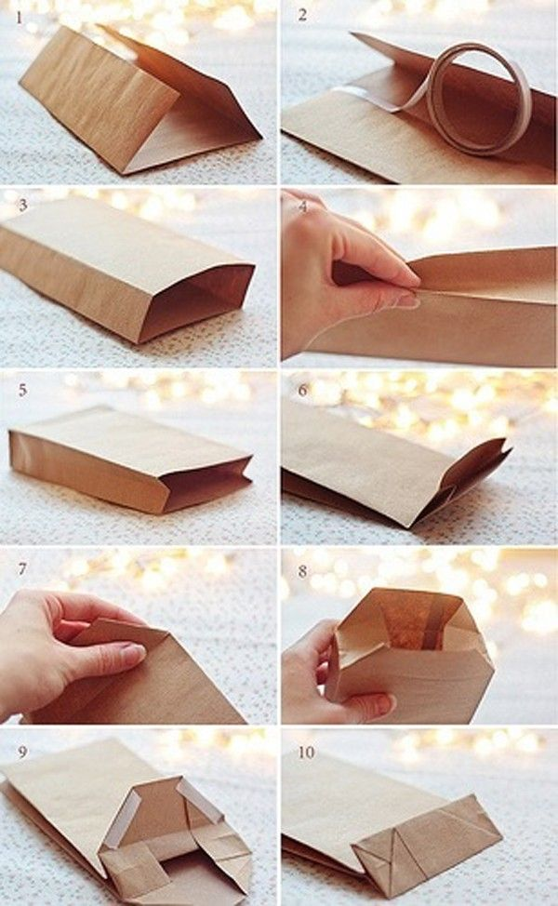

Slide 13
3. Thiết kế tạo dáng và trang trí túi giấy với hình vẽ thời Tiền sử.
Xác định công năng sử dụng của túi
Thực hiện theo các bước
Xác định vị trí, tỉ lệ và trang trí hình trên bản vẽ
Cắt hình theo bản vẽ, dán và hoàn thiện sản phẩm.

Slide 14
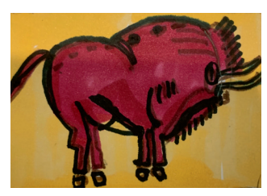
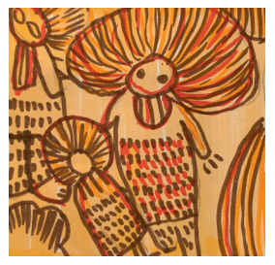
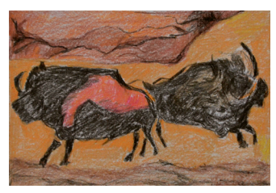
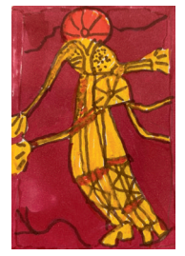
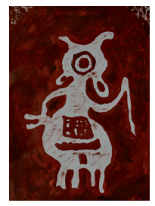
Một số họa tiết
trang trí thời tiền sử

Slide 15
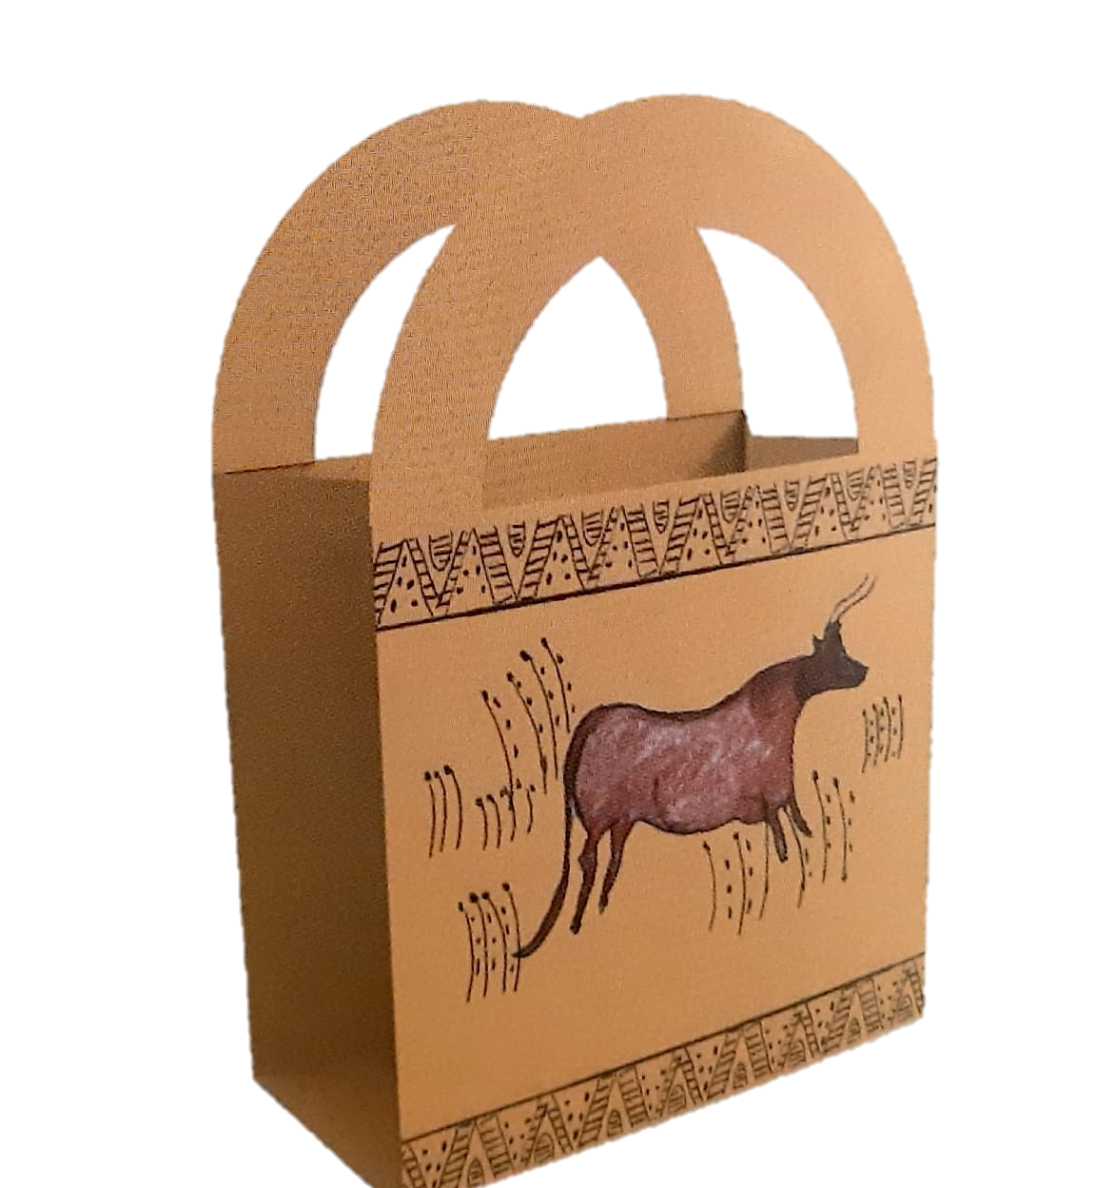
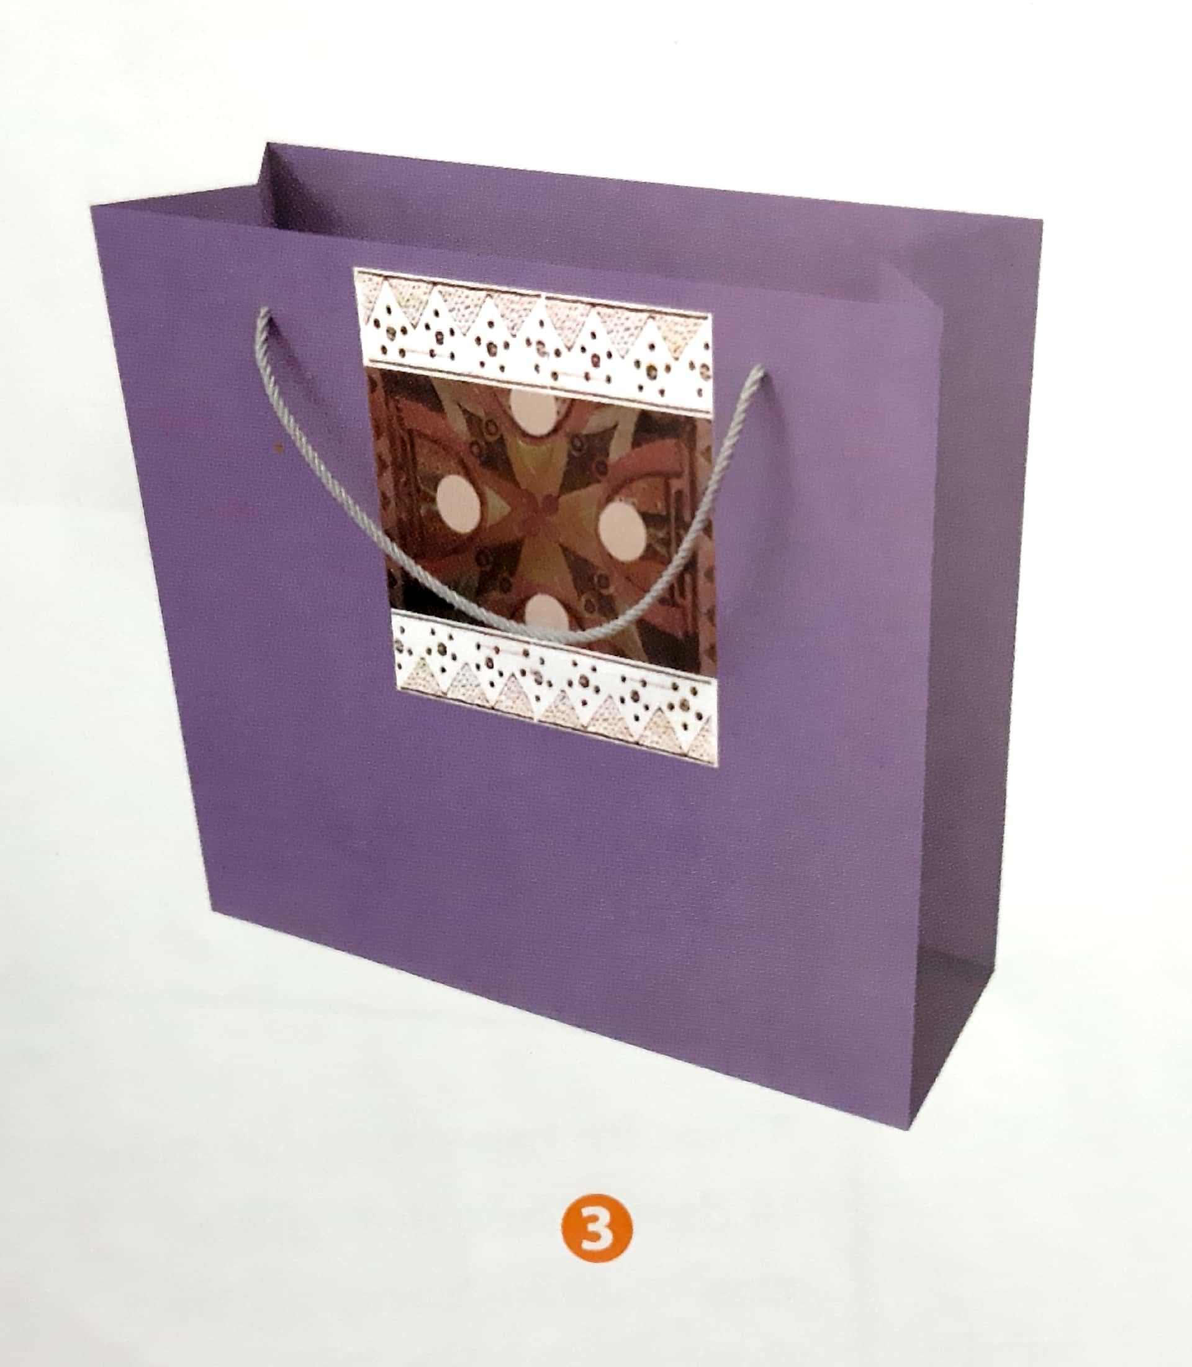
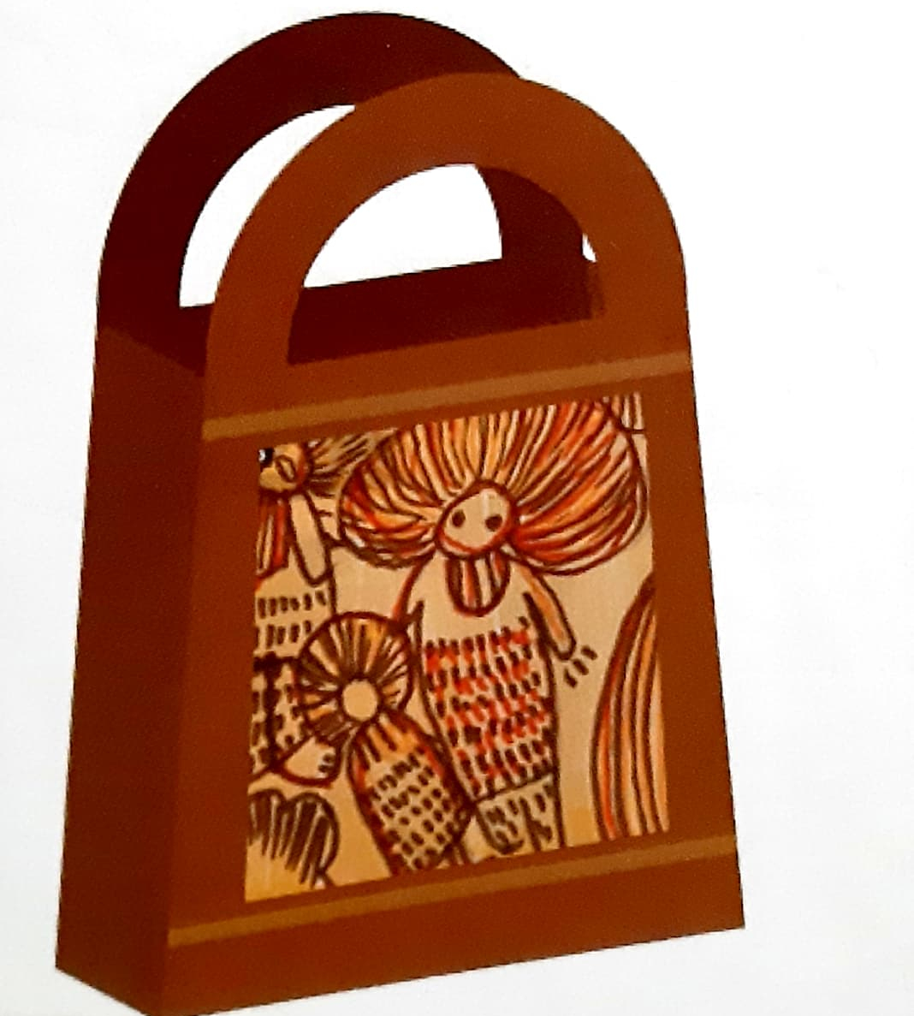
Một số mẫu túi trang trí với họa tiết thời tiền sử

Slide 16
Thực hành: Thiết kế tạo dáng túi giấy đựng quà.
Tạo dáng và trang trí một chiếc túi giấy theo ý thích.
Kích thước, chất liệu giấy: giấy bìa, giấy a3….

Slide 17
4. Trưng bày sản phẩm và chia sẻ
Nêu cảm nhận và phân tích
Sản phẩm em yêu thích
Hình dáng, màu sắc, tỉ lệ
Cách tạo và sắp xếp họa tiết
Em muốn điều chỉnh điều gì ở sản phẩm này
Em thích nhất là sản phẩm nào?

Slide 18
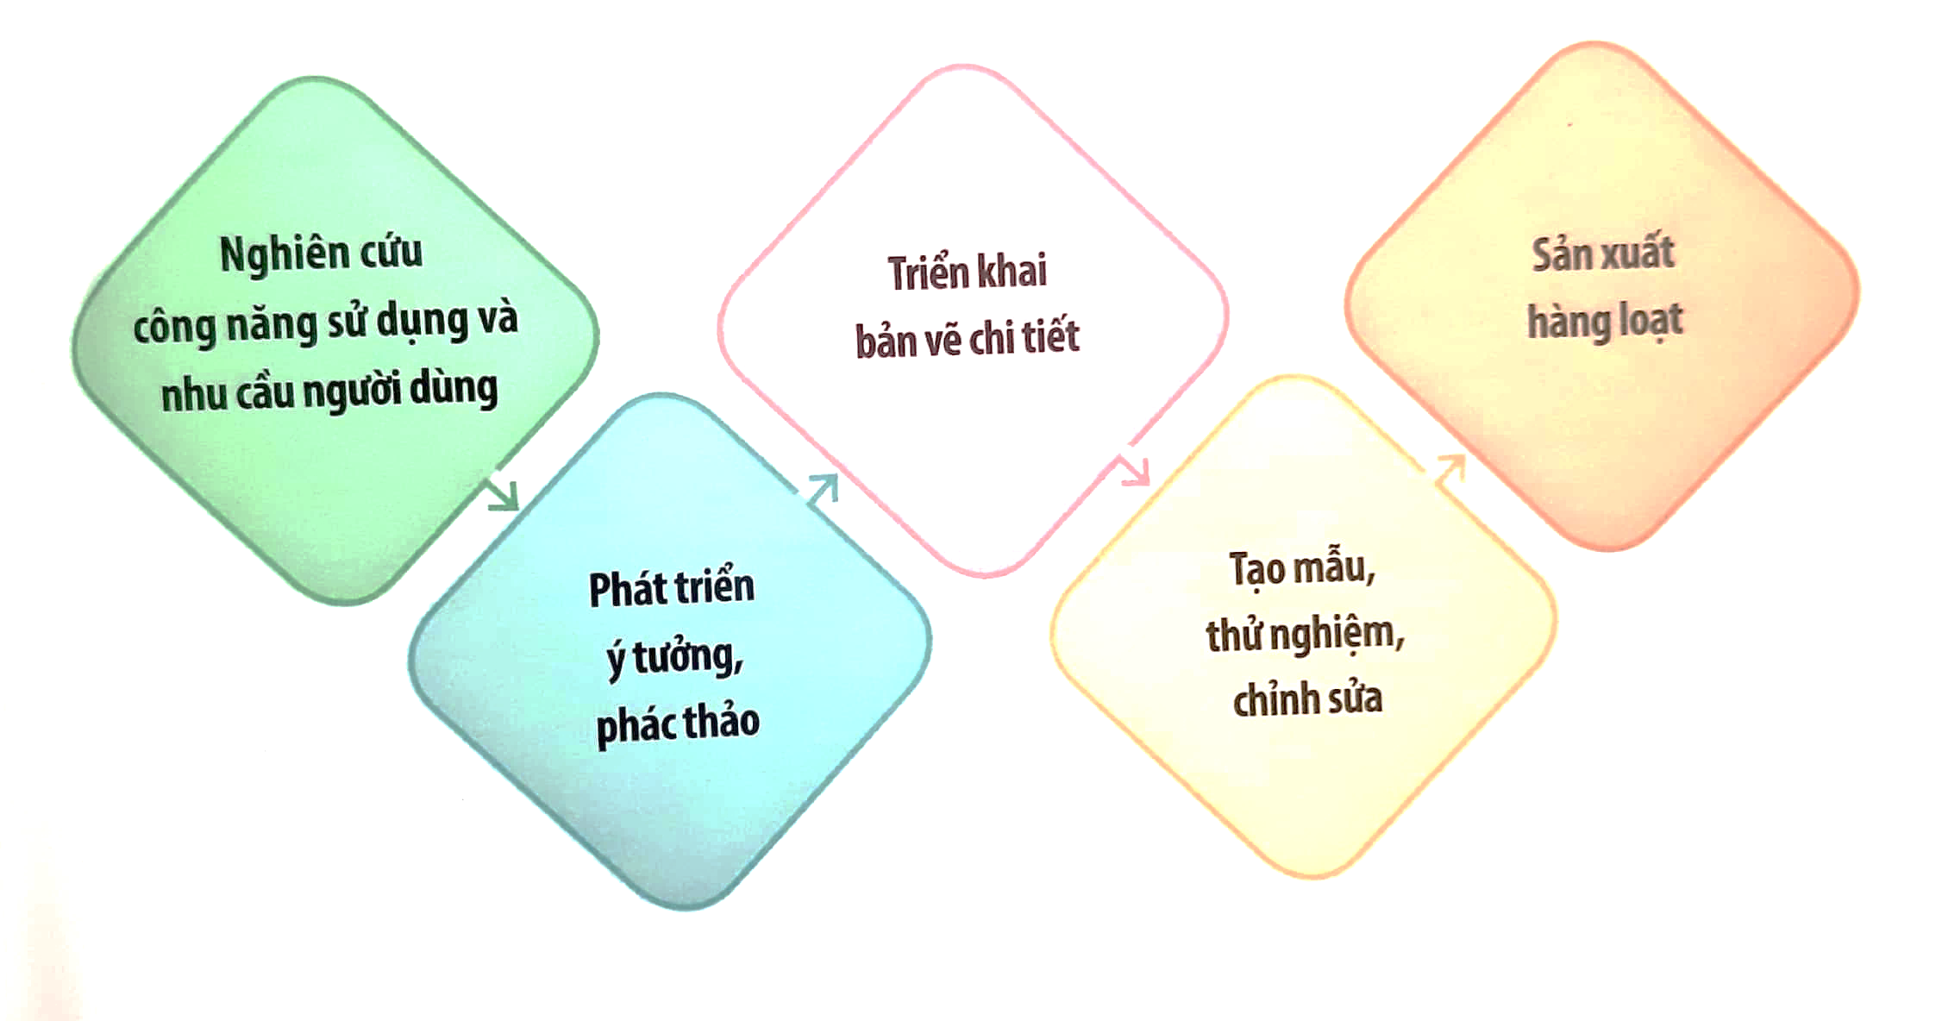
5. Tìm hiểu quy trình thiết kế mẫu một sản phẩm công nghiệp

Slide 19

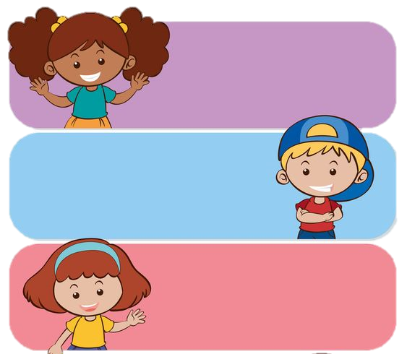
DẶN DÒ
Hoàn thiện sản phẩm nếu chưa xong
Chuẩn bị dụng cụ học tập đầy đủ
Xem trước nội dung chủ đề 4: Nghệ thuật Cổ đại thế giới và Việt Nam

Slide 20


